Slide 1




HDM Carbon Monitor
현대정밀
출입 차량 탄소 배출 모니터링 시스템
3M-BMS 팀
팀원: 류민우 , 김억근, 홍석민

Slide 2










HDM Carbon Monitor 프로젝트 개요
발표 내용 구성
탄소 배출 배경과 문제
기술적 솔루션
탄소 배출 개념과 글로벌 정책 동향
시스템 아키텍처, 기술 스택, 설계 철학
탄소 배출 개념 설명
기술 스택 구성 및 선택 이유
CBAM과 탄소세 개념 소개
데이터베이스 설계 철학
현대정밀의 비즈니스 및 기술적 과제 진단
사용자 경험 파트
시스템 구현 및 특징
기대 효과 및 향후 계획
시스템 아키텍처, 대시보드 설명, 시연
미래 발전 방향성
대시보드 UI 설명
탄소배출 시각화와 ESG 대응
시스템 시연 영상
규제 대응 및 국제 인증 지원
제품 주요 기능
향후 개선 방향 및 확장 계획

Slide 3
























3M-BMS 팀 소개
팀 구성
총 3명의 개발자로 구성되어 있습니다
팀장 - 류민우
팀원 - 김억근
팀원 - 홍석민
게임소프트웨어 전공
기계공학전공
비전공자
DB 설계 및 프론트 전반, 전체 총괄
화면설계 및 백엔드 서버(엑셀 업로드) 개발
화면설계 및 백엔드 서버(기준정보 관리) 개발
팀명 유래
4M 기법에서 착안
3M-BMS의 의미
3M: 4M 기법에서 사람(Man), 컴퓨터(Machine), 개발 방법(Method)에 집중
Man
Machine
Material
BMS: 팀원 3명의 체격이 각각 Big, Middle, Small이어서 조합함
사람
컴퓨터
재료
제조업에서 널리 사용되는 4M 기법에서 착안하여 팀의 특성을 반영
Method
개발 방법

Slide 4




















탄소 배출 개념 소개
탄소 배출이란 무엇인가요?
탄소 배출 개념
주요 탄소 배출원 예시
탄소 배출이란 특정 시간 동안 어떤 활동을 통해 발생하는 온실가스의 양을 나타내는 지표입니다.
교통
산업
개인 및 상업용 차량, 항공, 배 등
제철, 시멘트, 화학 등 제조업
온실가스 배출이 가속화되어 지구 온난화가 진행되고 있습니다.
에너지
폐기물
앞으로 더욱 중요한 용어가 될 것입니다.
화석 연료 연소 발전소
에너지 재활용 및 매립시설

Slide 5

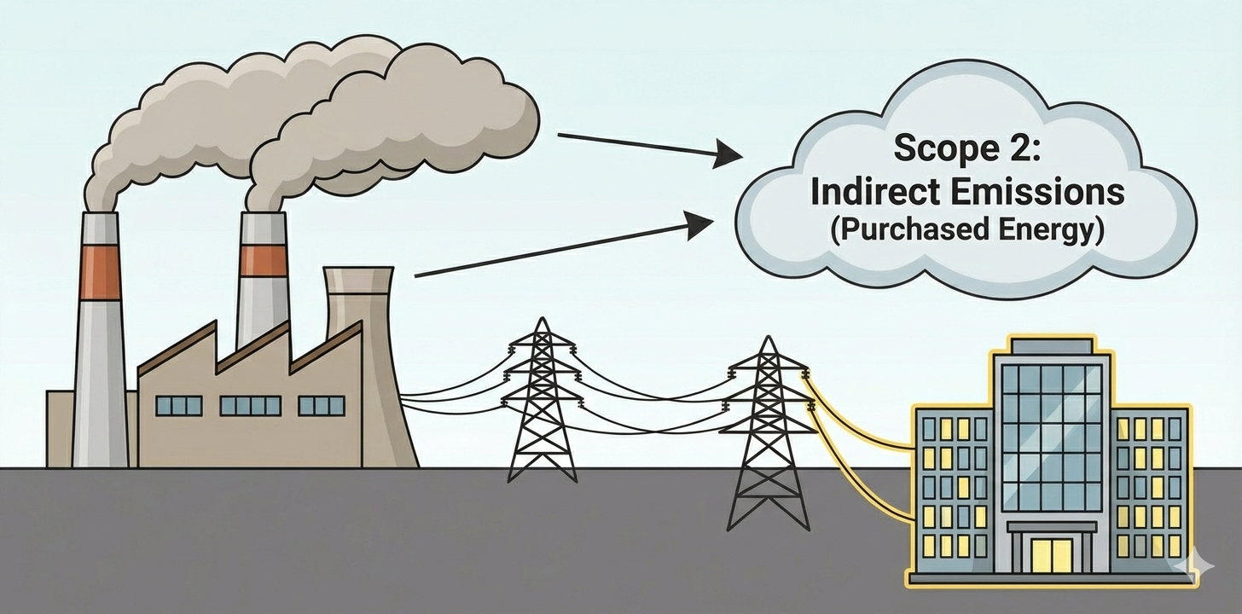





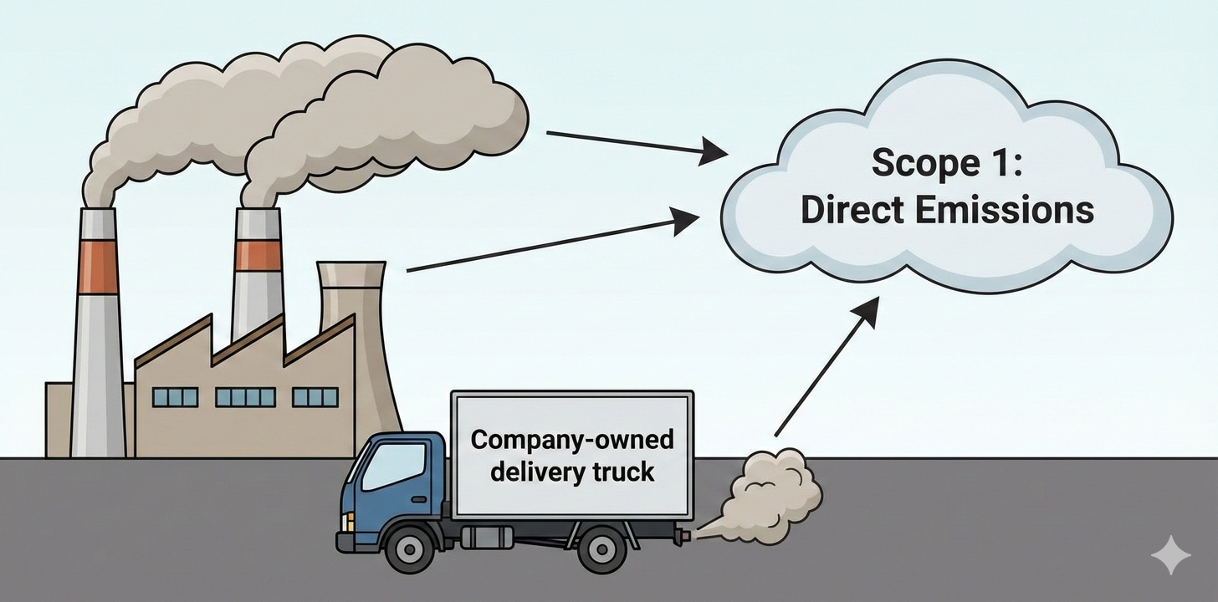
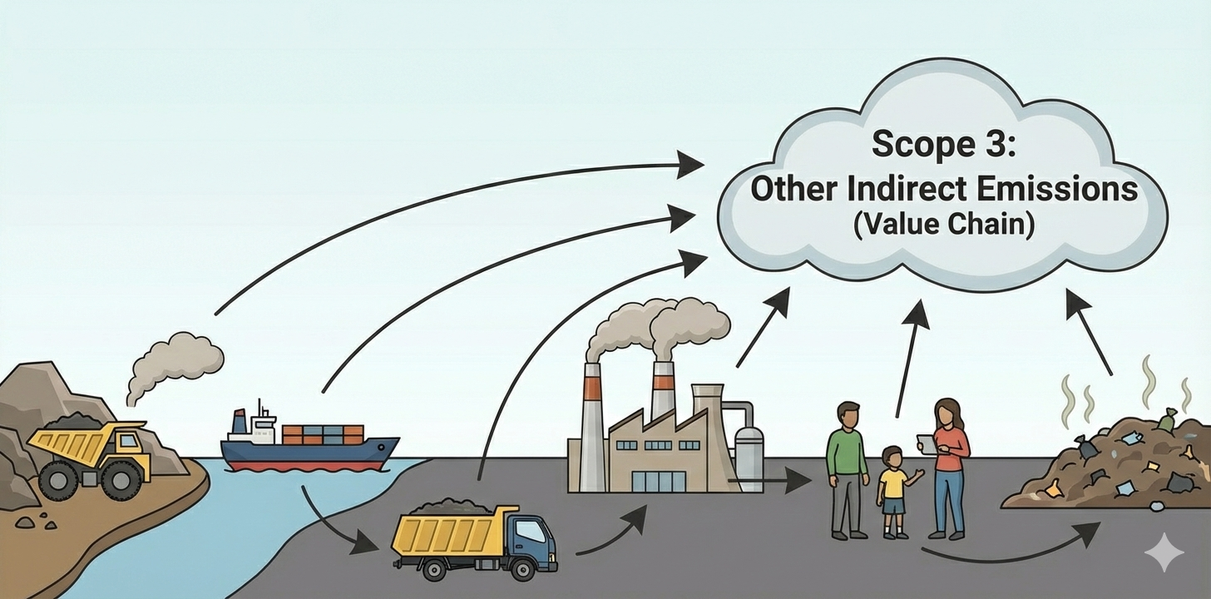
탄소 배출 Scope
탄소 배출 범위(Scope)
Scope 1
직접적인 탄소 배출원 - 기업 자산 내, 직접 제어 가능한 난방, 냉방, 생산설비, 사무실, 차량 등
Scope 2
간접적인 탄소 배출원 - 구매한 전기, 증기, 냉/난방의 생산 과정에서 발생한 탄소 배출
Scope 3
기관 활동에 따른 간접적 배출 – 제품운송, 직원 출퇴근, 제품 사용 및 폐기 단계 등

Slide 6















글로벌 탄소 정책 동향
미국
EU
IRA (인플레이션 감축법)
CBAM (탄소국경조정제도)
탄소배출 감축과 환경 보호를 위한 국가규모의 정책
수입화물에 대한 탄소비용 부과 제도
재생에너지 및 친환경 자동차에 대한 세제 지원
국내 기업의 경쟁력을 유지하기 위한 보호조치
대한민국
일본
탄소중립 및 감축 목표
GX 전략 및 CCS 기술 확대
2050년 탄소중립 선언(Net-Zero)
탄소발자국 감소를 위한 GX (그린 엑스) 전략
2030년까지 온실가스 40% 감축 목표
CCS(탄소포함화석연료) 기술 개발 및 확산
기업의 대응 필요성
이러한 흐름 속에서 기업은 더 이상 감각적인 추정이 아닌, 정량적이고 체계적인 탄소 관리 시스템을 요구받고 있습니다.
정량적 분석
체계적 관리
규제 대응
비용 관리

Slide 7


















CBAM과 탄소세 개념
European Union의 탄소 관련 정책
EU가 신속히 확대하는 탄소 규제로 국내기업과 탄소 경쟁력 확보 필요
CBAM (탄소국경조정제도)
탄소세 (Carbon Tax)
EU가 도입한 새로운 탄소 규제로, 특정 수입품에 대한 탄소세 부과이 베이스
국가가 일괄적으로 탄소 배출에 대한 세율 부과하는 경제적 제재 수단으로 기업이 환경 부담 비용 부담
주요 과세 대상: 철강, 알루미늄, 시멘트, 전기, 화학 제품 등
세금 활용: 기후 변화 해소, 재생에너지 사업, 탄소감축 설비 투자 등 재분배
시기: 2023년부터 부분 시행 중, 2026년 본격 시행 예정
현대정밀과 같은 철강, 전자 기기 제조업체에 큰 영향
영향: 국내 기업의 탄소 경쟁력을 약화시키는 구조적인 문제가 발생
BF는 경쟁력을 유지하기 위해 반대로 보호 조치해야 함
CBAM 운용 방식
EU 업체는 온실가스 배출량을 모니터링하고 정기적으로 신고
탄소세 부과 현황
입체 화물은 ETS 규제 활용 구매 가능
EU
한국
미국
세계 평균
세율 29-55 유로(€)
세율 10유로(€)
연방세율 없음
세율 10유로(€)
규제를 만족시키지 않은 입상화물은 탄소세 부과 후 매수
BF 가격은 베이스 가격에 부가세 포함
현대정밀 장기계획: 탄소국경조정과 국가별 탄소세에 대한 체계적 접근을 통해 유럽 시장에서 경쟁력 확보

Slide 8














현대정밀의 비즈니스 요구사항
탄소 경쟁력 확보
탄소 배출 관련 요구사항을 충족시키며 경쟁력 유지
비즈니스 요구사항
해결 방향 및 기대효과
출입 차량을 기반으로 한 탄소 배출 모니터링 시스템을 통해 정확한 탄소 배출 데이터 확보와 효과적인 관리 체계 구축
탄소배출 데이터 자동화 관리
출입 차량을 통한 데이터 수집을 자동화하여 정확한 관리 시스템 구축
통합 대시보드 관리
탄소중립 목표 설정 및 달성
탄소배출량 분석 및 보고
국가별 탄소중립 기준에 부합하는 제품 발현 탄소 배출 목표 수립
목표대비 진행 상황 추적
협력사 관리
협력사 및 고객사의 여부를 공동으로 관리
대시보드
대시보드를 이용해 한눈에 배출량 조회
경영 효율성
탄소 배출량 감소로 에너지 비용 절감 및 의사결정의 효율성 제고
거래 상대 신뢰성
ESG 경영의 중요성이 커지며 지속 가능한 거래 상대 확보의 가능성 증대

Slide 9

















설계 철학과 고민
설계 철학
"어떻게 하면 실제 기업 환경에서 바로 활용 가능한 구조를 만들 수 있을까"
데이터베이스 설계
사용자 경험 최적화
출입 차량 정보, 연료 종류, 협력사, 운행 목적 등을 명확히 분리하여 정규화
입력 부담을 줄이기 위해 드롭다운 선택과 기본값 설정을 통해 단순화
Scope 1과 Scope 3을 명확히 구분할 수 있도록 설계
실제 사용자 입장에서 입력 부담이 과도해질 수 있다는 점을 고려
연·월·일 단위로 집계가 가능하도록 설계하여 목표 대비 실적 비교와 추세 분석 가능
디자인 프로세스
엑셀 업 · 다운로드로 한번에 기준정보를 가능하도록 설계하여 편히성 증대
초기 단순 합산 구조
문제 인식
분류 체계 추가
최적화된 구조

Slide 10
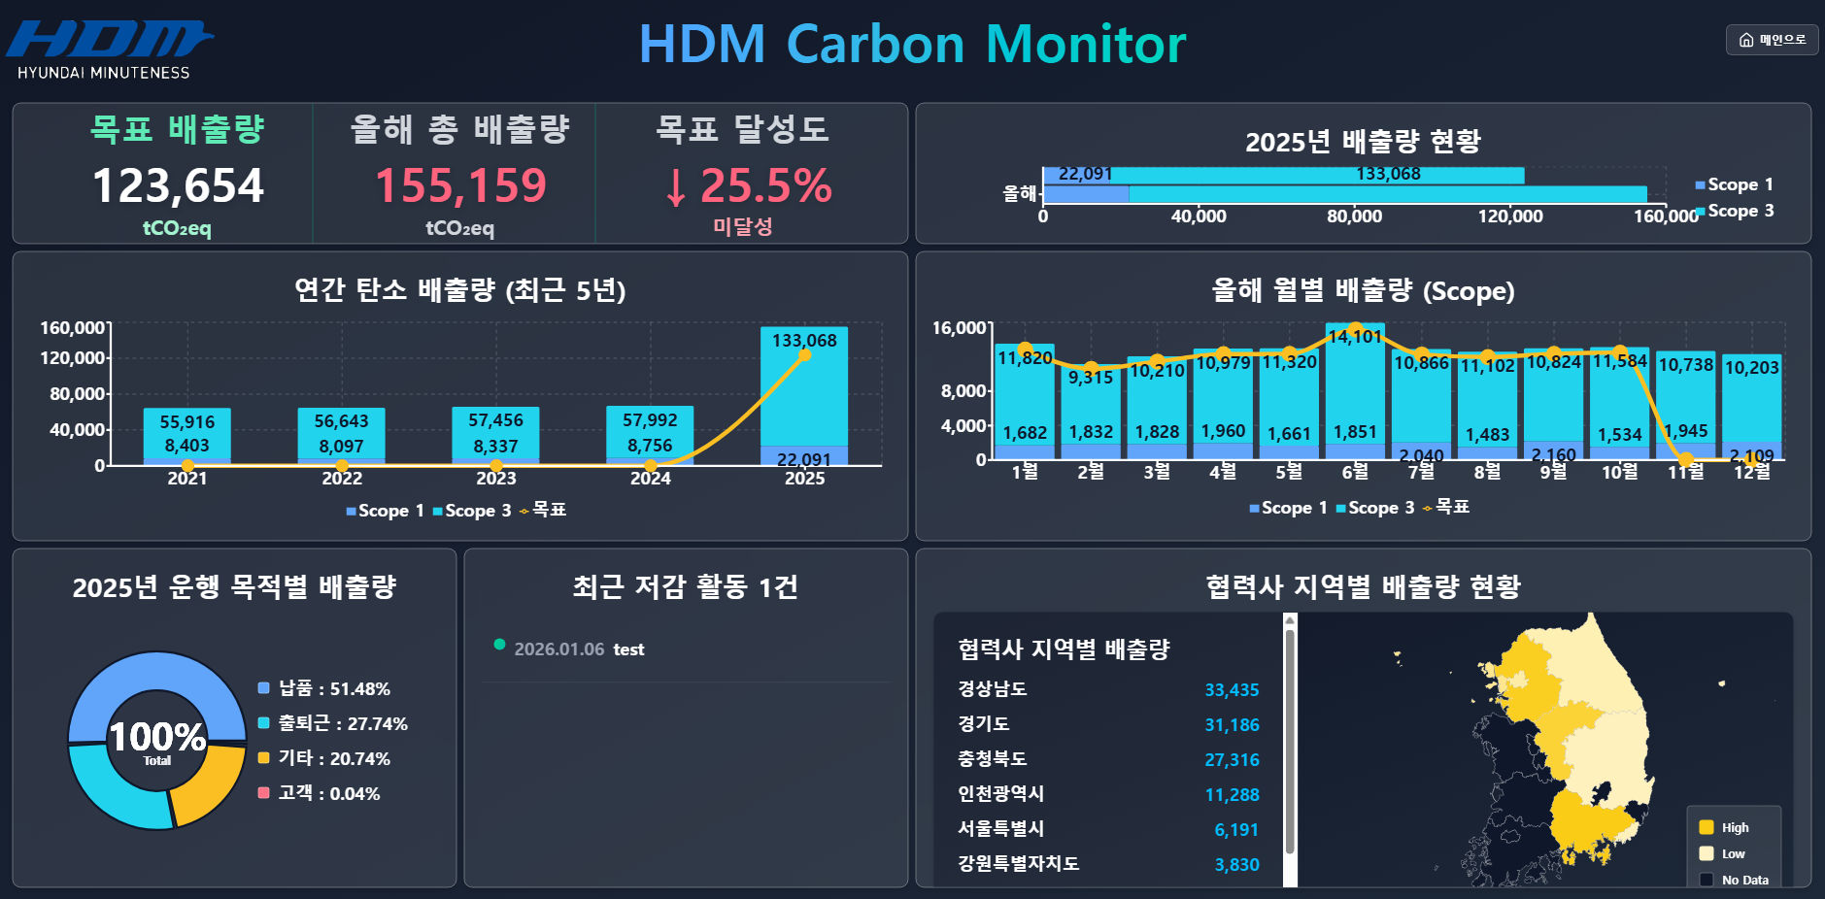
대시보드

Slide 11











시스템 시연
주요 기능 시연
출입 차량 관리
차량 유형, 출입 시간, 이동 거리 등 기본 정보를 자동으로 기록
탄소 배출량 계산
연료 종류, 이동 거리, 차량 성능에 따라 정확한 배출량 계산
데이터 시각화
시연 영상 재생
차량 유형, 운행 목적별로 분류하여 탄소 배출량 시각화
HDM Carbon Monitor 시스템의 주요 기능과 사용자 인터페이스를 시연합니다
검색 및 필터링
기간, 차량 유형, 운행 목적별로 데이터 검색 및 필터링

Slide 12











기대 효과
HDM Carbon Monitor 시스템을 통해 기대할 수 있는 네 가지 핵심 효과
탄소 배출량 시각화
ESG 대응
차량 출입 데이터를 기반으로 한 탄소 배출량의 직관적인 시각화를 통해 기업 차원의 명확한 감축 목표 설정이 가능해집니다.
고객사 및 해외 거래처의 ESG 요구에 선제적으로 대응할 수 있는 기반을 마련할 수 있습니다.
목표 대비 실적 비교와 추세 분석이 용이합니다
지속 가능한 비즈니스 협력을 위한 신뢰 구축
규제 준비
국제 인증 지원
향후 강화될 탄소 규제 및 탄소세 제도에 대해 사전 대응이 가능한 관리 체계를 구축할 수 있습니다.
ISO 14064, CDP 등 국제 환경 인증 및 보고를 위한 신뢰able한 데이터 확보가 가능합니다.
정책 변화에 빠르게 적응할 수 있는 구조
글로벌 기준에 부합하는 환경 관리 체계
HDM Carbon Monitor는 단순한 모니터링을 넘어 기업의 탄소중립 전략을 지원하는 의사결정 도구로 발전합니다

Slide 13









향후 개선 방향
HDM Carbon Monitor 시스템의 향후 개선 및 확장 계획
배출량 기반 예측 모델 도입
ERP 및 IoT 시스템과의 연동
탄소 배출 데이터를 분석하여 향후 추세를 예측할 수 있는 AI 모델 도입
기존 시스템과의 원활한 통합을 위해 API 개발 및 데이터 교환 표준화
단기 및 장기 예측 capabilities
자동화된 데이터 수집 시스템
비정상적 배출량 패턴 감지
실시간 데이터 동기화
모바일 환경에서도 확인 가능한 대시보드 제공
협력사 감축 활동 관리 및 평가 기능 추가
모바일 기기에서도 효율적으로 데이터를 확인할 수 있도록 반응형 웹 디자인 적용
협력사의 탄소 감축 활동을 추적하고 평가할 수 있는 기능 개발
협력사별 탄소 배출 통계 관리
모바일 최적화 UI/UX
감축 목표 설정 및 진척도 추적
알림 및 경고 기능
시스템의 지속적인 발전을 위해 지속적으로 개선 방향을 확대하고 있습니다

Slide 14










마무리
시스템 목표
HDM Carbon Monitor 시스템은 단순한 탄소 배출 모니터링을 넘어, 기업의 탄소중립 전략을 지원하는 의사결정 도구를 목표로 합니다.
데이터 기반 의사결정
탄소중립 지원
ESG 신뢰성
정확한 탄소 배출 데이터를 기반으로 한 전략적 의사결정
국가 및 지역별 탄소 규제에 적절히 대응
국제 환경 인증 및 보고를 위한 신뢰성 있는 데이터 확보
감사합니다
HDM Carbon Monitor 시스템이 기업의 탄소 중립 전략 수립과 실행에 긍정적인 역할을 하길 바랍니다.
질문 있으신가요?

